Slide 1
인터페이스 개발 프로젝트 기획안
+
COVID 19
한눈에 보는 코로나 안심지역 플랫폼
4팀
팀이름: 코딩해조
팀장: 윤상원
팀원: 진수정, 공하영, 강용

Slide 2
INDEX
목차
+
COVID 19
PART 1
PART 2
PART 3
PART 4
주제선정이유
홈페이지 주요 기능
홈페이지 구상
프로젝트 개발일정/팀원역할

Slide 3
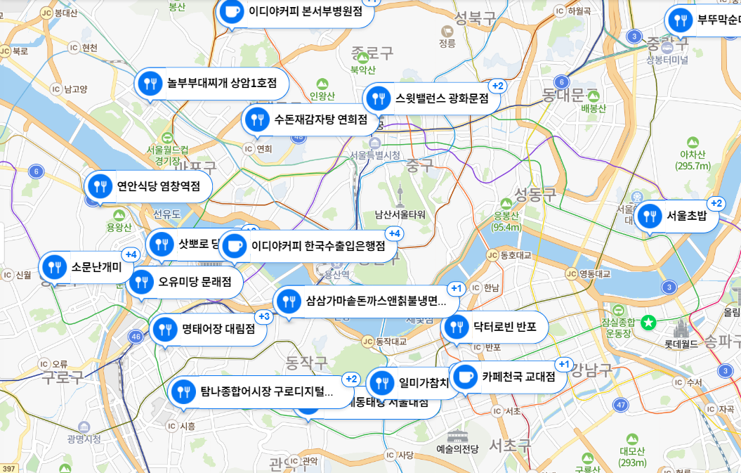
PART 2
주제 선정 이유
선정이유: 코로나19가 언제, 어디서 감염될지 모르는 상황 속에 국민들의 불안이 나날이 커져가고 있습니다. 이를 해결하고자 우리 생활 주변(서울지역)에 놓인 위험도를 한눈에 파악할 수 있도록 웹을 구축하고자 합니다.
기존 포털사이트의 정보를 일일이 찾아야 하는 사용자들의 번거로움은 덜고, 편리성을 높이기 위해 매일 변화하는 확진자 수와 선별 진료소, 안심 식당 및 병원 관련 내용을 통합적으로 담았습니다.
공공 데이터 기반의 코로나19 안심 지역(구단위) 정보를 제공해 감염에 대한 위험을 줄이고,
상대적으로 코로나 확진자가 적은 지역의 안심 식당 및 안심 병원을 이용할 수 있고자 하였습나다.

Slide 4





PART 2
홈페이지 주요 기능
“
“
“
“
“
회원가입/ 로그인 구현
API 활용 코로나 관련 정보 제공
검색 창과 버튼을 통한 분류작업
게시판 기능
(추천 장소)
지도 검색, 위치 서비스
(카카오 맵)
”
”
”
”
”

Slide 5
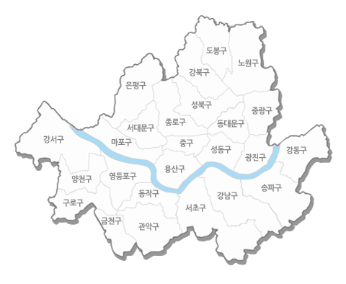


PART 3
홈페이지 구상 – 코로나 API
서울시 코로나 확진자 현황
HOME
안심식당
선별진료소
안심병원
게시판
로그인
안심식당
안심병원
333명
서울시 각 구별
실시간 확진자 수
31명
323명
9명
83명
43명
3명
2명
32명
8명
93명
3명
10명
13명
3명
79명
31명
37명
33명
72명
93명
333명
23명
32명
6명

Slide 6
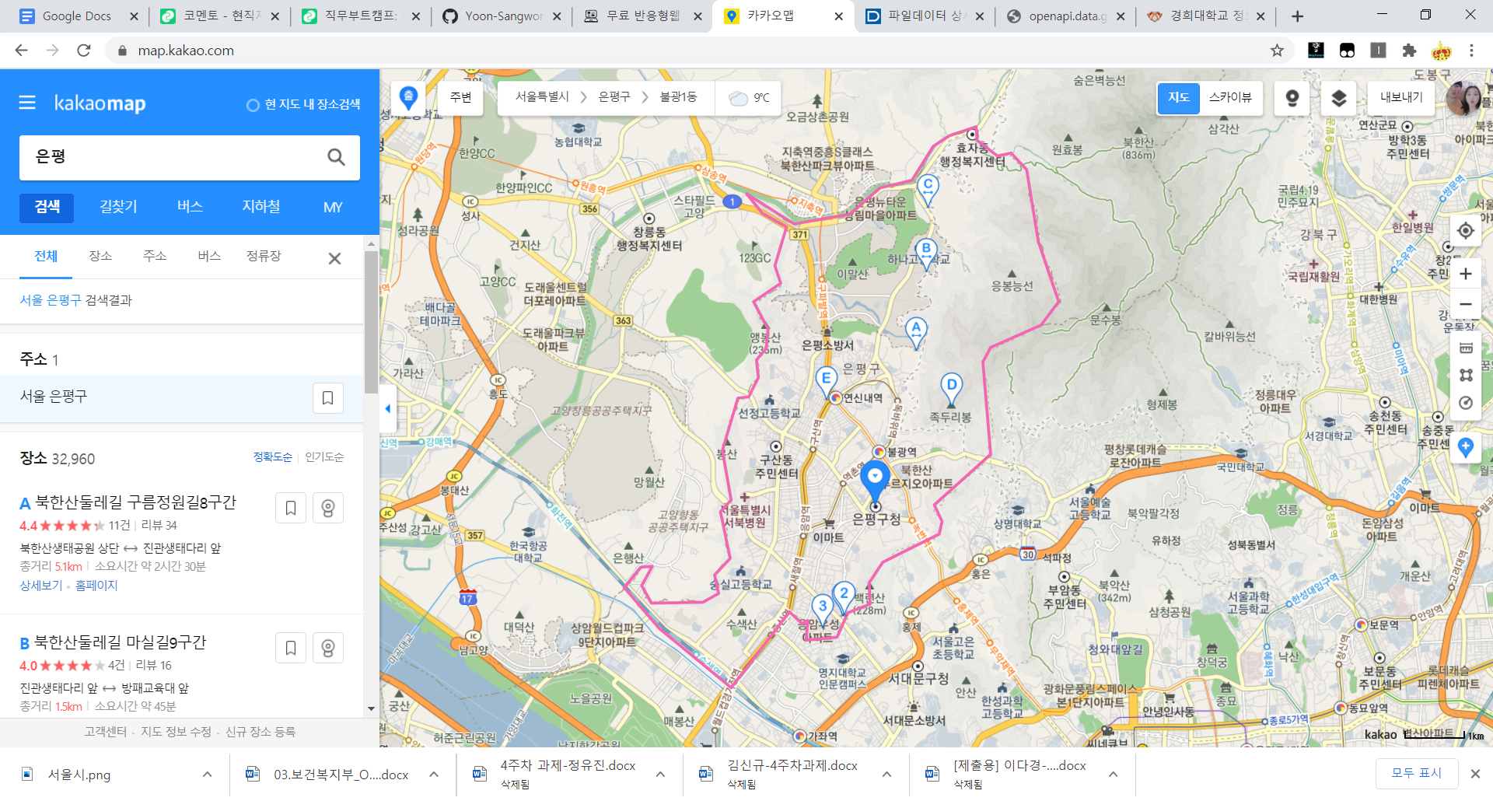
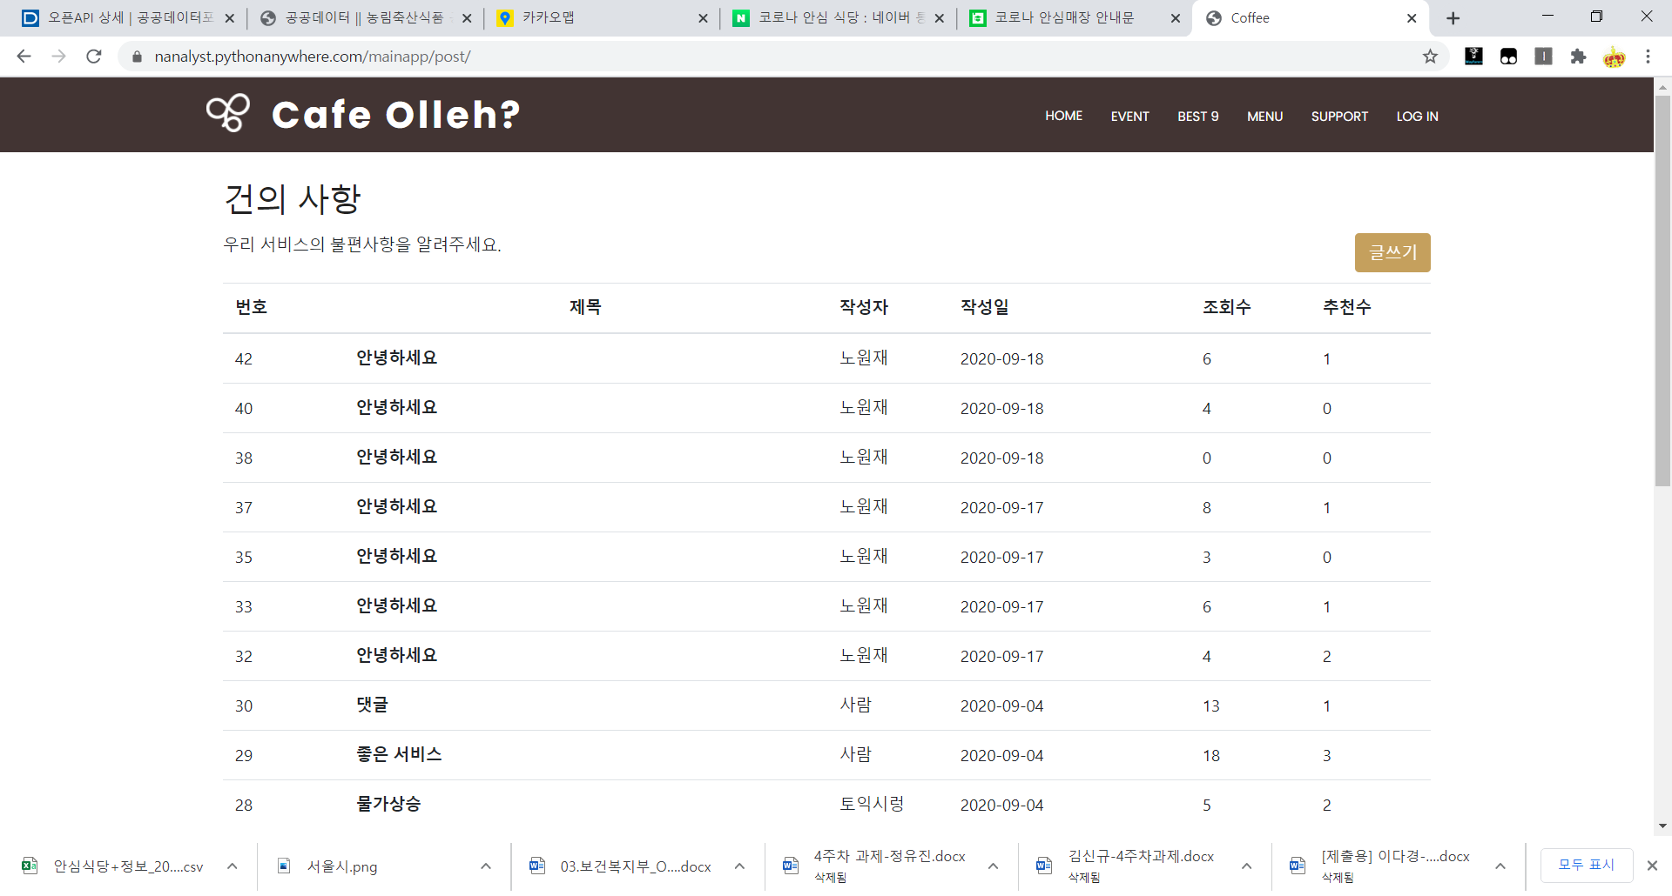
PART 3
홈페이지 구상 – 안심식당
안심 식당
HOME
안심식당
선별진료소
안심병원
게시판
로그인
주소를 입력하세요
서울시 각 구별 실시간 확진자 수
강동구: 3
강서구: 2
광진구: 4
동작구: 4
서초구: 4
강남구: 4
강동구: 4
강서구: 4
강동구: 4
강동구: 4
강동구: 4
강동구: 4
안심식당 추천 TOP5
추천 수 Top5
★★★★★
★★★★★
★★★★
★★★
★★★★

Slide 7
PART 3
홈페이지 구상
선별진료소 및 안심병원
HOME
안심식당
선별진료소 및 안심병원
게시판
로그인
선별 진료소
안심병원

Slide 8
PART 3
홈페이지 구상 - 게시판
게시판
HOME
안심식당
선별진료소 및 안심병원
게시판
로그인

Slide 9
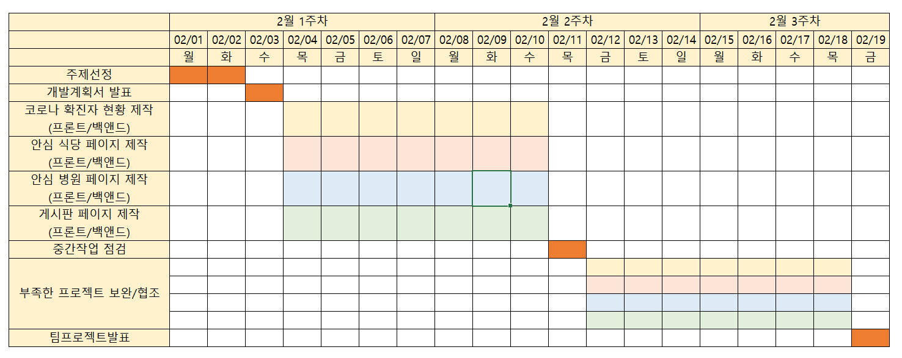
PART 4
진수정
프로젝트 개발일정/팀원역할
윤상원
강용
공하영

Slide 10
인터페이스 개발 프로젝트 기획안
+
Thank you

